Slide 1
HỌC PHẦN
CHỦ NGHĨA XÃ HỘI KHOA HỌC
SỨ MỆNH LỊCH SỬ CỦA GIAI CẤP CÔNG NHÂN

Slide 2
Chương 2 SỨ MỆNH LỊCH SỬ CỦA GIAI CẤP CÔNG NHÂN
I. QUAN ĐIỂM CƠ BẢN CỦA CHỦ NGHĨA MÁC - LÊNIN VỀ GIAI CẤP CÔNG NHÂN VÀ SỨ MỆNH LỊCH SỬ THẾ GIỚI CỦA GIAI CẤP CÔNG NHÂN
II. GIAI CẤP CÔNG NHÂN VÀ VIỆC THỰC HIỆN SỨ MỆNH LỊCH SỬ CỦA GIAI CẤP CÔNG NHÂN HIỆN NAY
III. SỨ MỆNH LỊCH SỬ CỦA GIAI CẤP CÔNG NHÂN VIỆT NAM

Slide 3
III. SỨ MỆNH LỊCH SỬ CỦA GIAI CẤP CÔNG NHÂN VIỆT NAM
1 Đặc điểm của giai cấp công nhân Việt Nam
2. Nội dung sứ mệnh lịch sử của giai cấp công nhân Việt Nam hiện nay
2.1. Về kinh tế
2.2. Về chính trị - xã hội
2.3. Về văn hóa tư tưởng
3. Phương hướng và một số giải pháp chủ yếu để xây dựng giai cấp công nhân Việt Nam hiện nay
3.1. Phương hướng
3.2. Một số giải pháp chủ yếu

Slide 4
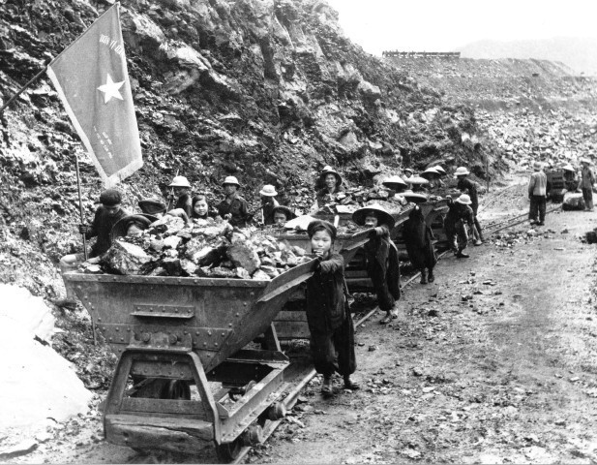
III. SỨ MỆNH LỊCH SỬ CỦA GIAI CẤP CÔNG NHÂN VIỆT NAM
1 Đặc điểm của giai cấp công nhân Việt Nam
* GCCN Việt Nam- sản phẩm của một quá trình công nghiệp hoá đặc biệt
Ra đời từ quá trình “khai thác thuộc địa” của thực dân Pháp
Phát triển trong một nước nông nghiệp lạc hậu, công nghiệp hoá muộn; cơ sở kinh tế - kỹ thuật ít và lạc hậu, công nghệ còn thấp và thiếu công nghệ hiện đại... ;
Trải qua chiến tranh kéo dài…

Slide 5
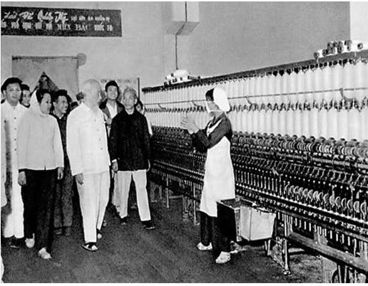
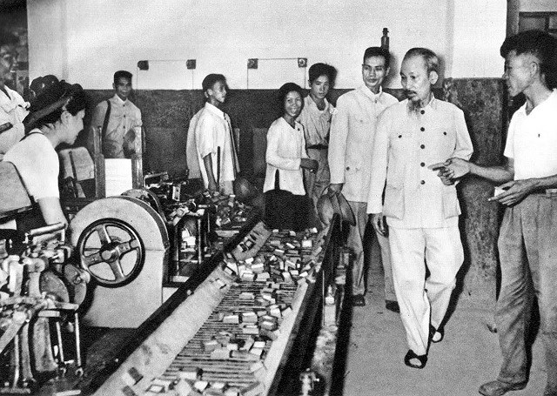
1. Đặc điểm của giai cấp công nhân
Việt Nam
* GCCN Việt Nam có nhiều ưu thế về chính trị

Slide 6
1 Đặc điểm của giai cấp công nhân
Việt Nam
* GCCN Việt Nam có nhiều ưu thế về chính trị
Sớm tiếp thu CN Mác- Lênin, có Đảng và có lãnh tụ sáng suốt;
Vững vàng về chính trị, tư tưởng;
Được rèn luyện, có bản lĩnh chính trị;
Là nòng cốt, đi đầu trong sự nghiệp CM của dân tộc và qúa trình đổi mới theo định hướng XHCN;
“Là giai cấp kiên quyết nhất, cách mạng nhất, đi đầu trong đấu tranh cách mạng” - Hồ Chí Minh.

Slide 7
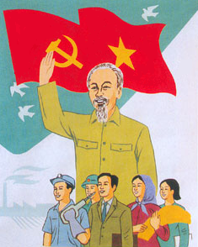
1 Đặc điểm của giai cấp công nhân
Việt Nam
* Quan hệ mật thiết với dân tộc, nhất là giai cấp nông dân
Gắn bó lợi ích giai cấp với lợi ích dân tộc...
Nhận rõ kẻ thù của giai cấp và dân tộc là một.
Sớm trở thành giai cấp lãnh đạo dân tộc.

Slide 8
III. SỨ MỆNH LỊCH SỬ CỦA GIAI CẤP CÔNG NHÂN VIỆT NAM
2. Nội dung sứ mệnh lịch sử của giai cấp công nhân Việt Nam hiện nay
Là giai cấp lãnh đạo cách mạng thông qua đội tiên phong là Đảng Cộng sản Việt Nam
2.1. Về kinh tế
Là nguồn nhân lực lao động chủ yếu tham gia phát triển nền kinh tế thị trường hiện đại, định hướng xã hội chủ nghĩa, lấy khoa học - công nghệ làm động lực quan trọng, quyết định tăng năng suất lao động, chất lượng và hiệu quả.

Slide 9
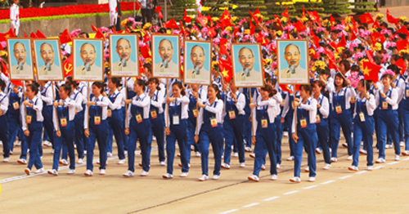
2. Nội dung sứ mệnh lịch sử của giai cấp
công nhân Việt Nam hiện nay
2.2. Về chính trị - xã hội
- Giữ vững và tăng cường sự lãnh đạo của Đảng.
- Giữ vững bản chất giai cấp công nhân của Đảng, vai trò tiên phong, gương mẫu của cán bộ đảng viên.
- Tăng cường xây dựng, chỉnh đốn Đảng, ngăn chặn, đẩy lùi sự suy thoái về tư tưởng chính trị, đạo đức, lối sống, “tự diễn biến”, “tự chuyển hóa” trong nội bộ”.

Slide 10
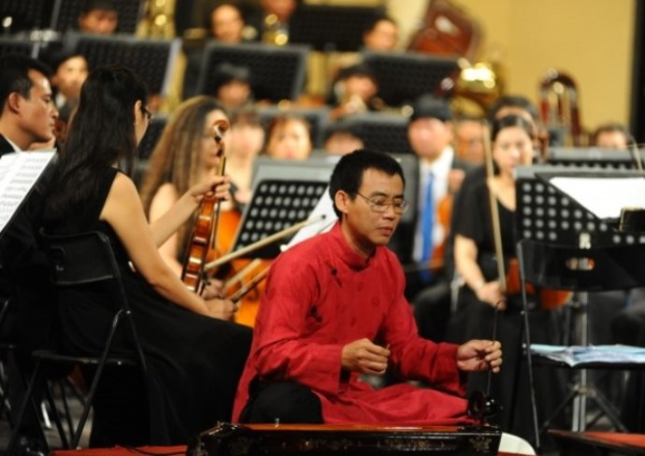
2. Nội dung sứ mệnh lịch sử của giai cấp
công nhân Việt Nam hiện nay
2.3. Về văn hóa tư tưởng
Xây dựng và phát triển nền văn hóa Việt Nam tiên tiến, đậm đà bản sắc dân tộc có nội dung cốt lõi là xây dựng con người mới xã hội chủ nghĩa, giáo dục đạo đức cách mạng, rèn luyện lối sống, tác phong công nghiệp, văn minh, hiện đại, xây dựng hệ giá trị văn hóa và con người Việt Nam, hoàn thiện nhân cách.

Slide 11
2. Nội dung sứ mệnh lịch sử của giai cấp
công nhân Việt Nam hiện nay
2.3. Về văn hóa tư tưởng
Tham gia vào cuộc đấu tranh trên lĩnh vực tư tưởng lý luận để bảo vệ sự trong sáng của chủ nghĩa Mác - Lênin và tư tưởng Hồ Chí Minh, đó là nên tảng tư tưởng của Đảng, chống lại những quan điểm sai trái, những sự xuyên tạc của các thế lực thù địch, kiên định lý tưởng, mục tiêu và con đường cách mạng độc lập dân tộc và chủ nghĩa xã hội.

Slide 12
III. SỨ MỆNH LỊCH SỬ CỦA GIAI CẤP CÔNG NHÂN VIỆT NAM
3. Phương hướng và một số giải pháp chủ yếu để xây dựng giai cấp công nhân Việt Nam hiện nay
3.1. Phương hướng
Phát triển về số lượng, chất lượng và tổ chức nâng cao giác ngộ và bản lĩnh chính trị, trình độ học vấn nghề nghiệp, xứng đáng là lực lượng đi đầu trong sự nghiệp công nghiệp hóa, hiện đại hóa đất nước.
Giải quyết việc làm, giảm tối đa số công nhân thiếu việc làm và thất nghiệp.

Slide 13
3. Phương hướng và một số giải pháp
chủ yếu để xây dựng giai cấp công nhân
Việt Nam hiện nay
3.1. Phương hướng
Thực hiện tốt chính sách và pháp luật đối với công nhân và lao động, như Luật Lao động, Luật Công đoàn, chính sách tiền lương, bảo hiểm xã hội, bảo hiểm y tế, bảo hiểm thất nghiệp, bảo hộ lao động, chăm sóc, phục hồi sức khỏe đối với công nhân; có chính sách ưu đãi nhà ở đối với công nhân bậc cao.
Xây dựng tổ chức, phát triển đoàn viên công đoàn, nghiệp đoàn đều khắp ở các cơ sở sản xuất kinh doanh thuộc các thành phần kinh tế...Chăm lo đào tạo cán bộ và kết nạp đảng viên từ những công nhân ưu tú.

Slide 14
3. Phương hướng và một số giải pháp
chủ yếu để xây dựng giai cấp công nhân
Việt Nam hiện nay
3.2. Một số giải pháp chủ yếu
Một là, nâng cao nhận thức kiên định quan điểm giai cấp công nhân là giai cấp lãnh đạo cách mạng thông qua đội tiền phong là Đảng Cộng sản Việt Nam.
Hai là, xây dựng giai cấp công nhân lớn mạnh gắn với xây dựng và phát huy sức mạnh của liên minh giai cấp công nhân với giai cấp nông dân và đội ngữ trí thức và doanh nhân, dưới sự lãnh dạo của Đảng.

Slide 15
3. Phương hướng và một số giải pháp
chủ yếu để xây dựng giai cấp công nhân
Việt Nam hiện nay
3.2. Một số giải pháp chủ yếu
Ba là, thực hiện chiến lược xây dựng giai cấp công nhân lớn mạnh, gắn kết chặt chẽ với chiến lược phát triển kinh tế - xã hội, công nghiệp hóa, hiện đại hóa đất nước, hội nhập quốc tế.
Bốn là, đào tạo, bồi đưỡng, nâng cao trình độ mọi mặt cho công nhân, không ngừng trí thức hóa giai cấp công nhân.
Năm là, xây dựng giai cấp công nhân lớn mạnh là trách nhiệm của cả hệ thống chính trị, của toàn xã hội và sự nỗ lực vươn lên của bản thân mỗi người công nhân, sự tham gia đóng góp tích cực của người sử dụng lao động.

Slide 16


Slide 17
TÀI LIỆU THAM KHẢO
1. Bộ Giáo dục và Đào tạo (2021), Giáo trình Chủ nghĩa xã hội khoa học, dùng cho sinh viên đại học hệ không chuyên lý luận chính trị, Nxb. Chính trị quốc gia sự thật, Hà Nội, 2021.
2. Bộ Giáo dục và Đào tạo (2021), Giáo trình Chủ nghĩa xã hội khoa học, dùng cho sinh viên đại học hệ chuyên lý luận chính trị, Nxb. Chính trị quốc gia sự thật, Hà Nội, 2021.
3. Bộ Giáo dục và Đào tạo (2006), Giáo trình chủ nghĩa xã hội khoa học, Nxb Giáo dục và đào tạo.
4. Hội đồng Trung ương chỉ đạo biên soạn giáo trình quốc gia các môn khoa học Mác – V.I.Lênin, tư tưởng Hồ Chí Minh (2002) Giáo trình chủ nghĩa xã hội khoa học, Nhà xuất bản Chính trị quốc gia sự thật, Hà Nội.
5. Học viện Chính trị quốc gia Hồ Chí Minh (2018), Giáo trình Chủ nghĩa xã hội khoa học, “Chương trình cao cấp lý luận chính trị”, Bùi Thị Ngọc Lan, Đỗ Thị Thạch (đồng chủ biên) Nxb Lý luận chính trị, Hà Nội.
6. Pedro P. Geiger (2015), Chủ nghĩa tư bản, chủ nghĩa quốc tế và chủ nghĩa xã hội thời toàn cầu. Tạp chí Thông tin khoa học lý luận, số 3 (4).

